Slide 1
106年度教育優先區計畫 網路填報系統操作說明
（縣市對學校辦理說明會參考用）
報告人：楊銀興（計畫主持人） 侯世昌（協同主持人） 江志正（協同主持人） 官聖政（協同主持人） 江忠霖（專任助理）
106年度教育優先區計畫網路填報審查系統建置計畫

Slide 2
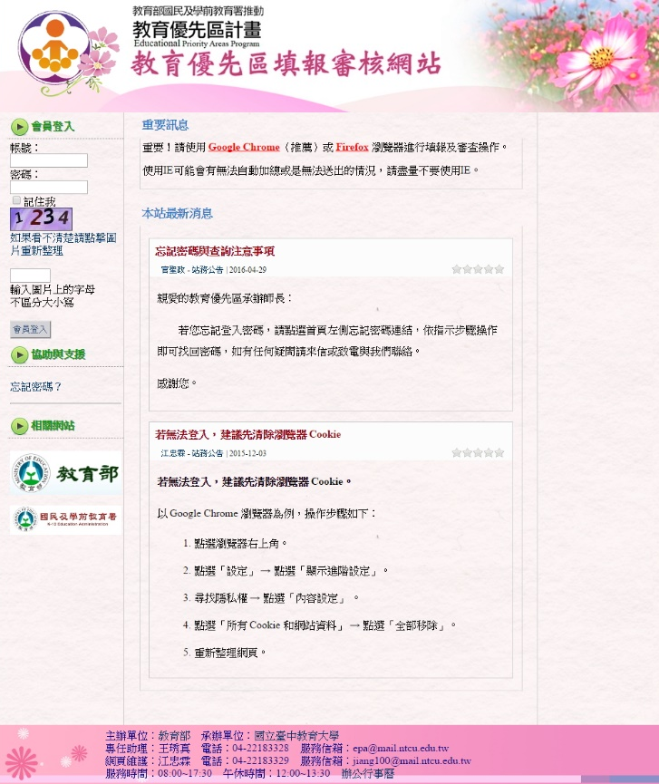
網站首頁 https://epa.ntcu.edu.tw

Slide 3
請使用「Google Chrome」填報
本站因使用大量JAVA script及PHP語法，請使「Google Chrome」瀏覽器進行填報作業。
使用IE及Safari瀏覽器會有系統相容性問題，可能無法正常填報，如：
資料無法寫入…
修改mail失敗…
自動計算功能失效…
如使用IE填報，系統將出現警示，將無法繼續填報。

Slide 4
本年度重大變動

Slide 5
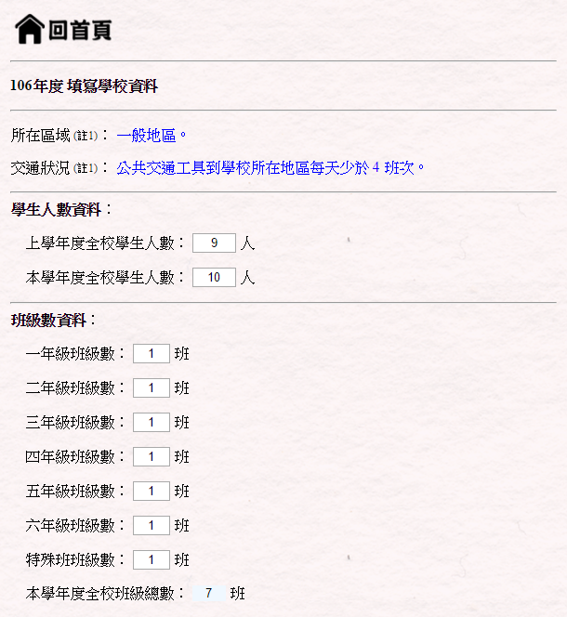
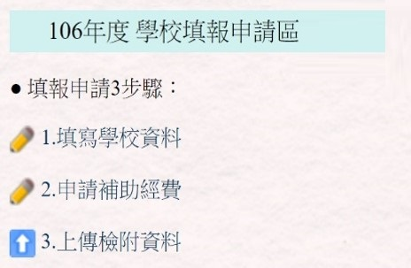
本年度重大變動（一）
106年度教育優先區指標資料，請各學校教育優先區承辦人員重新調查統計，並填寫學校資料。

Slide 6
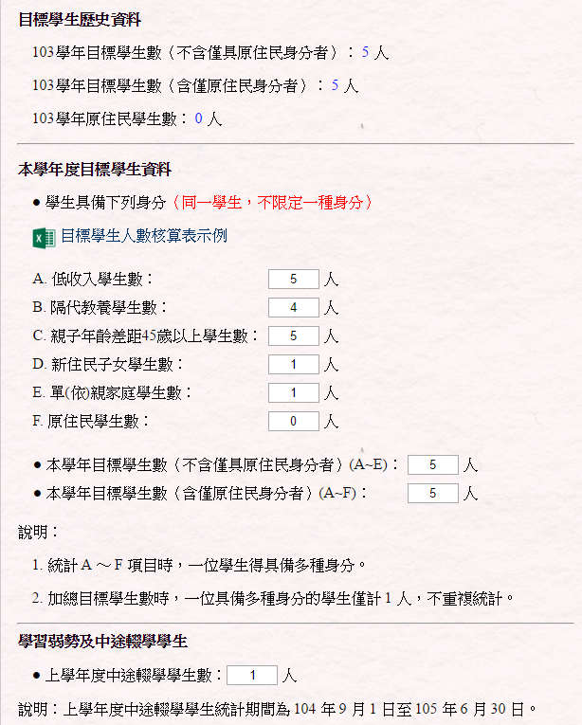
本年度重大變動（二）
教育優先區補助項目，原【補助項目三：修繕離島或偏遠地區師生宿舍】改以專案撥補經費，並取消調查【指標六：教師流動率及教師比率偏高之學校】，故今年不調查教師流動率資料。

Slide 7
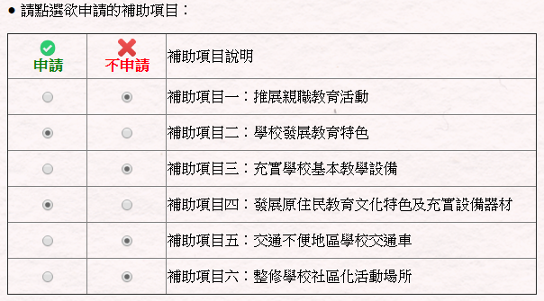
本年度重大變動（三）
符合指標一-(一)、一-(二)、一-(三)可依規定申請補助項目一、二、三、四、六。惟【補助項目二：學校發展教育特色】及【補助項目四：發展原住民教育文化特色及充實設備器材】至多申請一項。

Slide 8
學校填報資料及申請經費功能說明

Slide 9
學校填報系統（一）
學校承辦人登入後，務必填寫承辦人員資料。
承辦人員應填寫資料：承辦人姓名、單位及職稱、電子信箱、 聯絡電話……等。
一所學校只有一位承辦人負責上網填報。
務必轉知學校不得由不同人員上網填報，除因職務變動或業務移交。亦不宜將帳號密碼告知他人，以維資安。
承辦人若未填寫相關資料，將無法進入填報申請畫面，系統會自動跳出至承辦人個人資料填寫頁面。

Slide 10
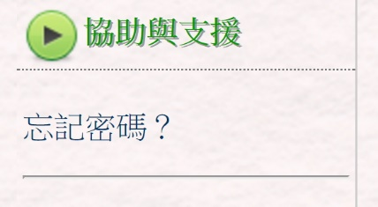
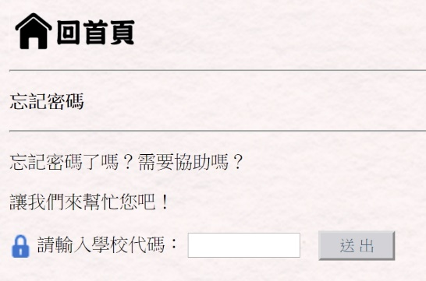
學校填報系統（二）
忘記帳號密碼的處理方式：
1、協助與支援→忘記密碼？
2、輸入學校代號，並依指示取回新的密碼。

Slide 11
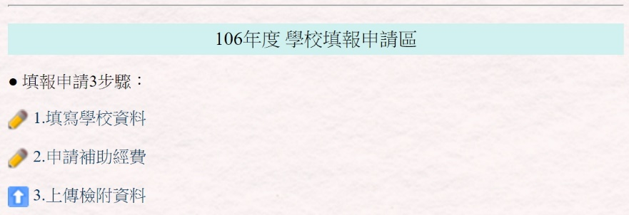
學校填報系統（三）
學校填報申請有三個步驟：
1、填寫學校資料
2、申請補助經費
3、上傳檢附資料

Slide 12
學校填報系統（四）：填寫學校資料
填寫學校資料

Slide 13
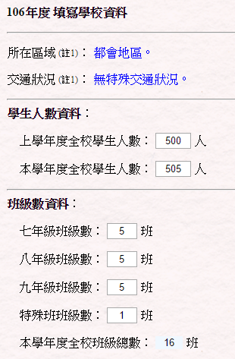
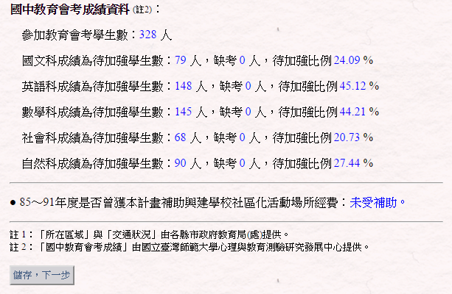
1、學校基本資料（國中頁面）
填寫學生人數、班級數
※需填入數字、班級數會自動加總
此區國中才會出現，由心測中心提供105年度教育會考參加人數、待加強人數、缺考人數，由系統自動匯入資料。
提醒：「上學年度全校學生人數」欄位，有部分學校係撈取103學年度之資料，請各校核對後，依學校104學年度實際狀況修正資料。

Slide 14
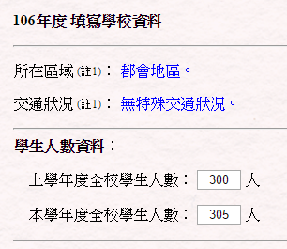
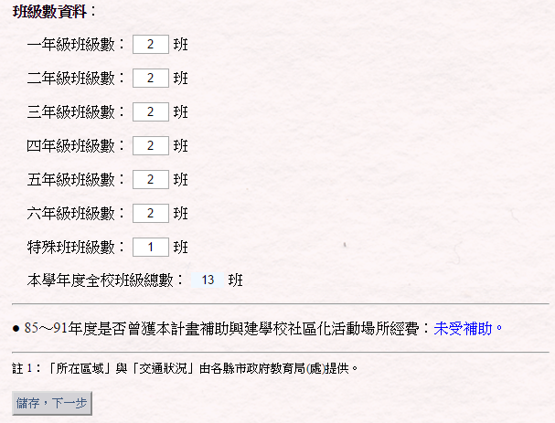
2、學校基本資料（國小頁面）
填寫學生人數、班級數
※需填入數字、班級數會自動加總
提醒：「上學年度全校學生人數」欄位，有部分學校係撈取103學年度之資料，請各校核對後，依學校104學年度實際狀況修正資料。

Slide 15
3、目標學生資料（國中國小頁面一致）
填寫各種身分的學生數
※需填入數字
※同一學生可擁有多種身分
填寫中途輟學學生數
※需填入數字

Slide 16
4、資料檢核機制
補助資格檢核機制（因系統資料僅最近五年，故未來將持續增列檢核）
85年～91年是否曾獲本計畫補助興建社區化活動場所經費
最近三年是否曾獲本計畫補助充實學校基本教學設備
最近十年是否曾獲本計畫補助購置交通車
學校資料檢核機制
全校學生人數、目標學生人數是否異動過大
全校班級數是否異動過大

Slide 17
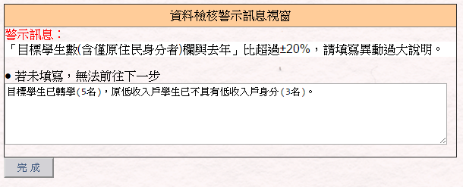
5、資料檢核後處理
經補助資格檢核機制後，若有特殊原因或理由，填寫完成後，仍可儲存或申請經費。
學校填報資料與去年異動懸殊者，請述明原因。
資料異動懸殊原因

Slide 18
學校填報系統（五）：申請補助經費
申請補助經費

Slide 19
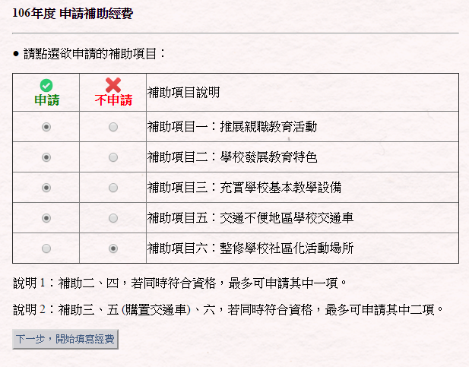
學校填報系統（六）：申請補助經費
選擇「申請」或「不申請」補助項目
※僅列出符合指標的項目
選好了按下一步

Slide 20
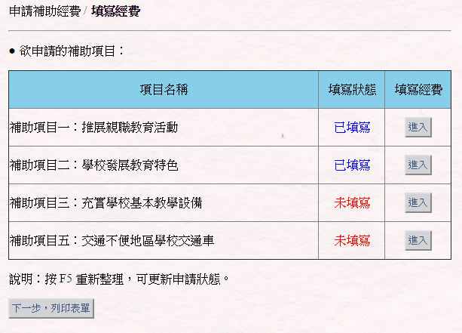
學校填報系統（七）：填寫經費概算表
點選「進入」填寫各補助經費概算表
※填報時間內，可無限次修改經費概算表

Slide 21
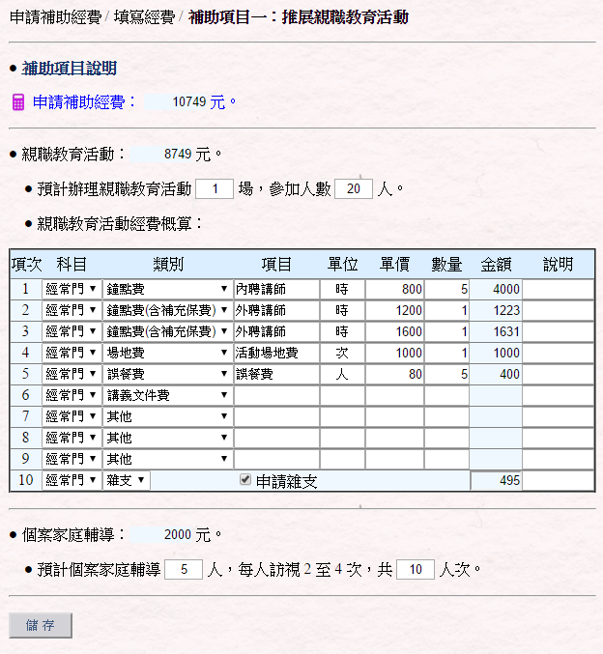
補助項目一：推展親職教育活動
查閱補助項目說明
親職講座
※需填寫場次和人數
經費概算表
※「金額」欄位會自動計算
※「雜支」如欲申請，請勾選
家庭訪視
※需填寫人數和人次

Slide 22
補助項目二：學校發展教育特色
申請規範：
為配合107年度教育優先區計畫修訂，申請 【補助項目二：補助學校發展教育特色】之規範如下：
(1) 執行三年度計畫之學校：僅需執行至106年度計畫完畢即可。
(2) 106年度申請新計畫之學校：只需提出一年度之計畫經費。
(3) 107年度所有學校均需重新申請 【補助項目二：補助學校發展教育特色】等計畫。

Slide 23
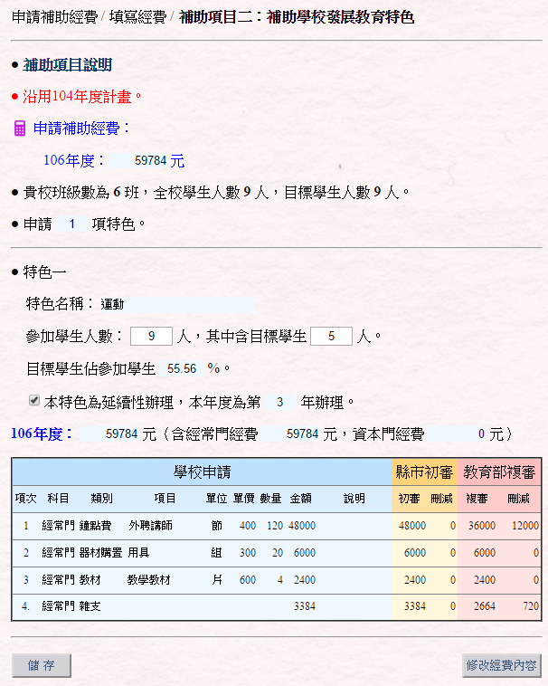
補助項目二：學校發展教育特色（沿用計畫）
查閱沿用年度
修改學生人數
※可修改參加學生人數、目標學生
確認無誤按儲存

Slide 24
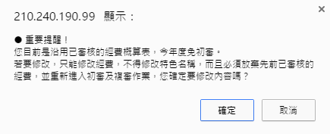
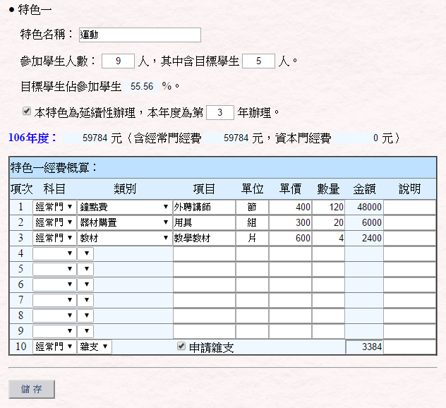
補助項目二：學校發展教育特色（修改沿用計畫）
點選修改經費內容
編輯經費概算表

Slide 25
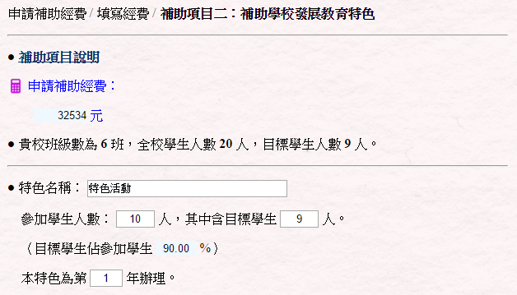
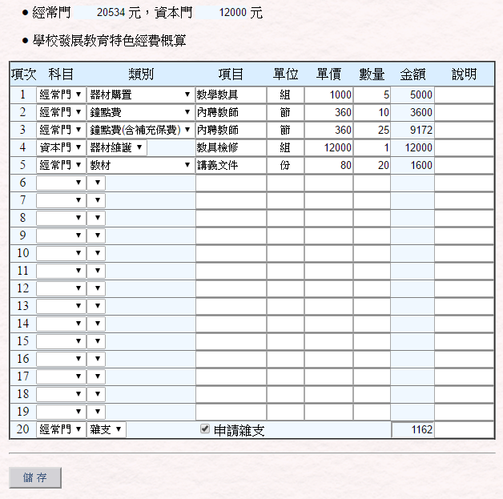
補助項目二：學校發展教育特色（新申請）
申請特色
※需填寫特色名稱、參加學生人數、目標學生、辦理年度
經費概算表
※「金額」欄位會自動計算
※「雜支」如欲申請，請勾選

Slide 26
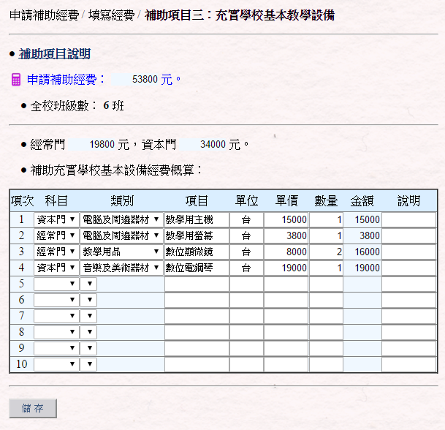
補助項目三：充實學校基本教學設備
經費概算表
※「金額」欄位會自動計算

Slide 27
補助項目四：發展原住民教育文化
特色及充實設備器材
申請規範：
為配合107年度教育優先區計畫修訂，申請
【補助項目四：發展原住民文化特色及充實設備器材】之規範如下：
(1) 執行三年度計畫之學校：僅需執行至106年度計畫完畢即可。
(2) 106年度申請新計畫之學校：只需提出一年度之計畫經費。
(3) 107年度所有學校均需重新申請 【補助項目四：發展原住民文化特色及充實設備器材】計畫。

Slide 28
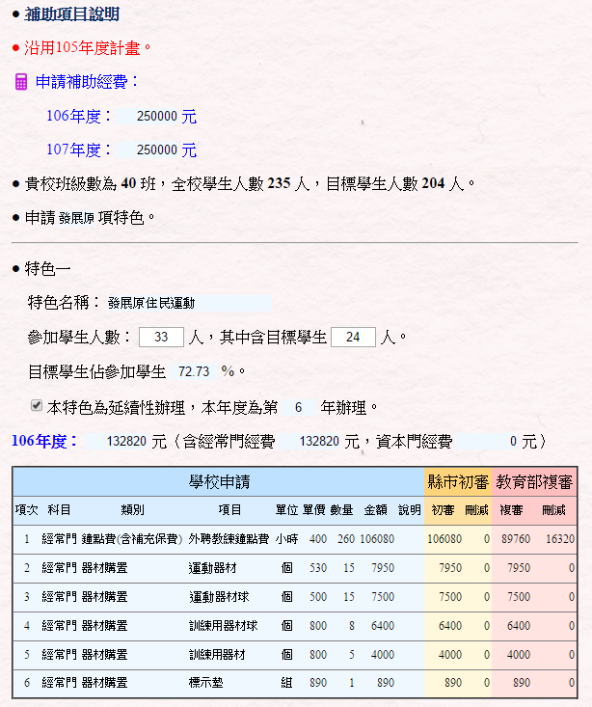
補助項目四：發展原住民教育文化
特色及充實設備器材（沿用計畫）
查閱沿用年度
修改學生人數
※可修改參加學生人數、目標學生
確認無誤按儲存

Slide 29
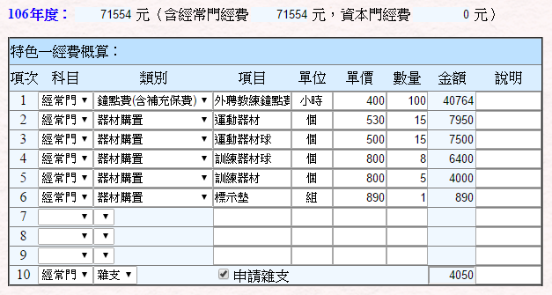
補助項目四：發展原住民教育文化
特色及充實設備器材（修改沿用計畫）
點選修改經費內容
編輯經費概算表

Slide 30
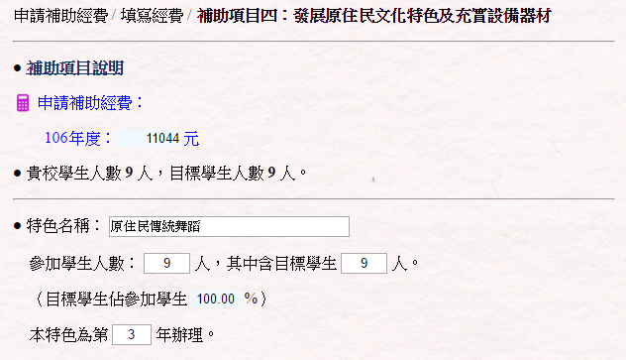
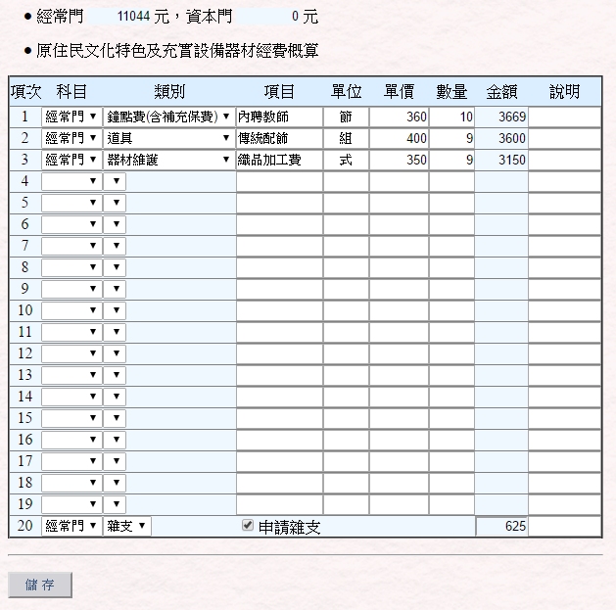
補助項目四：發展原住民教育文化
特色及充實設備器材（新申請）
申請特色
※需填寫特色名稱、參加學生人數、目標學生、辦理年度
經費概算表
※「金額」欄位會自動計算
※「雜支」如欲申請，請勾選

Slide 31
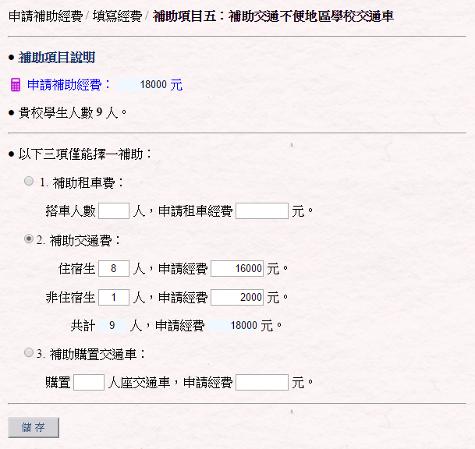
補助項目五：補助交通不便地區學校交通車
租車費
※需填人數、申請金額
交通費
※需填人數、申請金額
購置交通車費
※需填購買幾人座車輛、申請金額

Slide 32
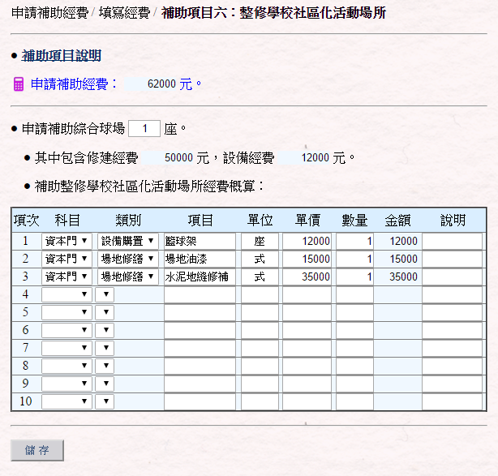
補助項目六：整修學校社區化活動場所
經費概算表
※「金額」欄位會自動計算

Slide 33
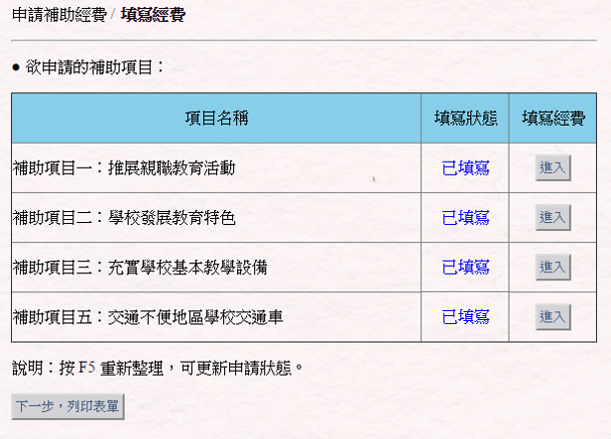
學校填報系統（八）：填寫經費完成
所有項目都已填寫，就點下一步

Slide 34
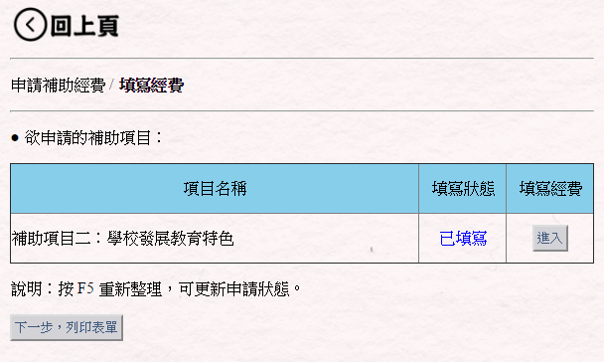
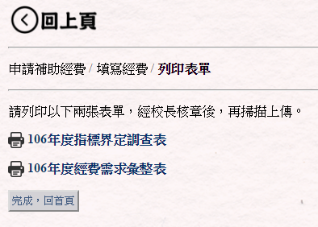
學校填報系統（九）：列印表單
所有項目申請完成後，需列印：
1.指標界定調查表
2.經費需求彙整表
經校長核章後掃描，於上傳檢附資料區上傳。
1

Slide 35
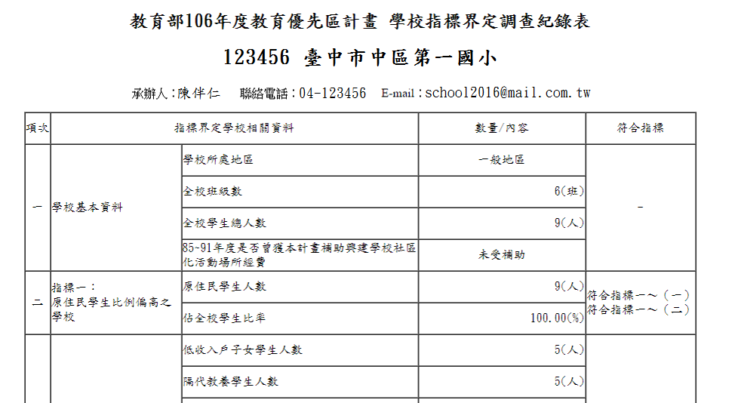
1、指標界定調查表

Slide 36
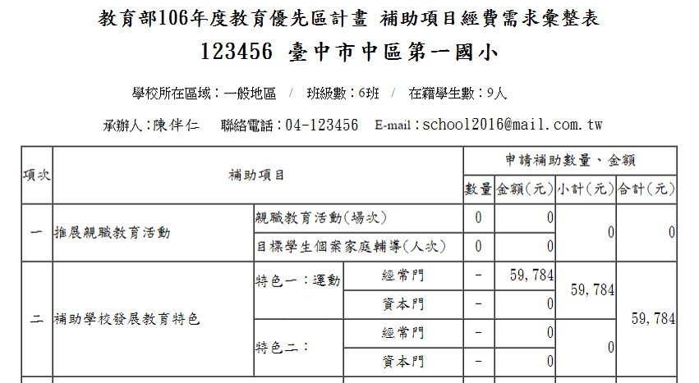
2、經費需求彙整表

Slide 37
學校填報系統（十）：上傳檢附資料
上傳檢附資料

Slide 38
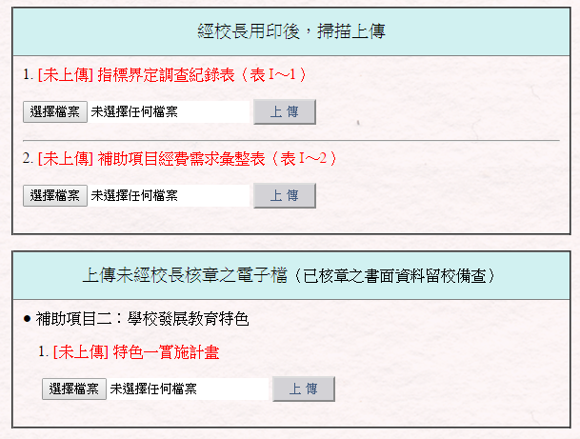
學校填報系統（十一）：上傳檢附資料
最後統一上傳檔案，避免遺漏。
上傳「指標界定調查記錄表」、「經費需求彙整表」
※經費需求彙整表一律都要上傳
上傳各項補助所需資料
※已申請之項目才會顯示在此欄位

Slide 39
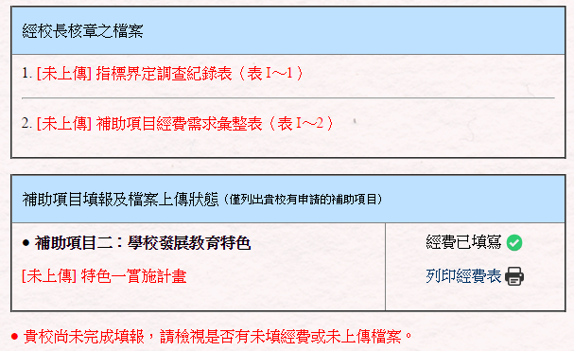
學校填報系統（十二）：查詢填報狀態
填報申請狀態，學校可於此處確認線上作業填報是否完成。
由此進入
檔案是否已上傳
顯示是否填報完成

Slide 40
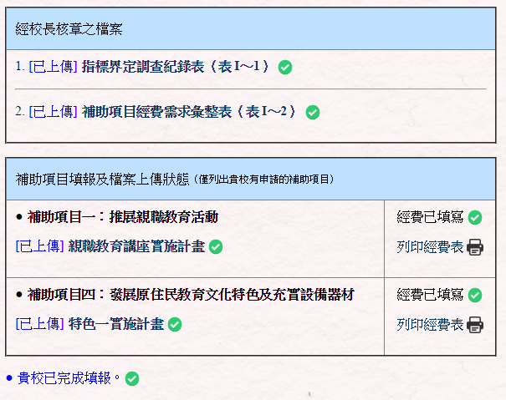
已完成填報

Slide 41
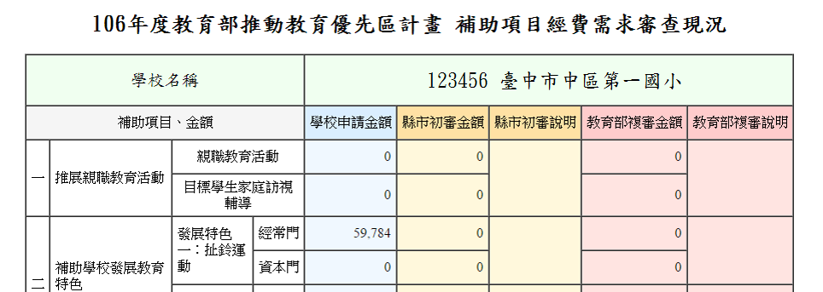
學校填報系統 (十三)：查詢初審複審狀態
學校可隨時檢視縣市初審及教育部複審金額及意見
檢視初複審結果
※複審結果須等教育部公布後才能看見

Slide 42
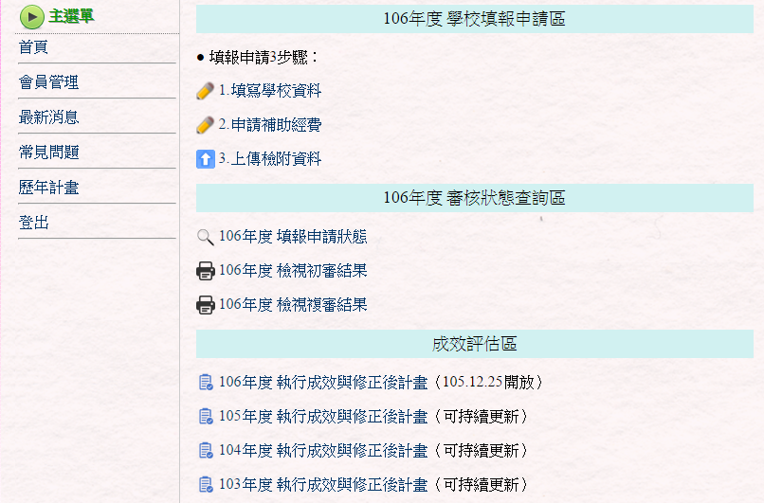
學校填報系統 (十四)：執行成效與修正後計畫
由此進入

Slide 43
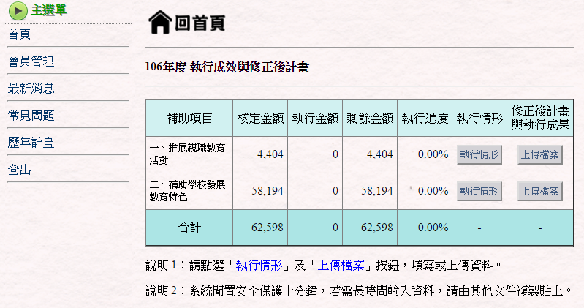
學校填報系統 (十五)：執行成效與修正後計畫
填報各補助項目執行成果
※已複審通過之項目才須填報
※區分執行情形及上傳修正後計畫

Slide 44
學校填報系統 (十六)：執行情形
填寫使用經費情形
填寫成效或執行成果說明

Slide 45
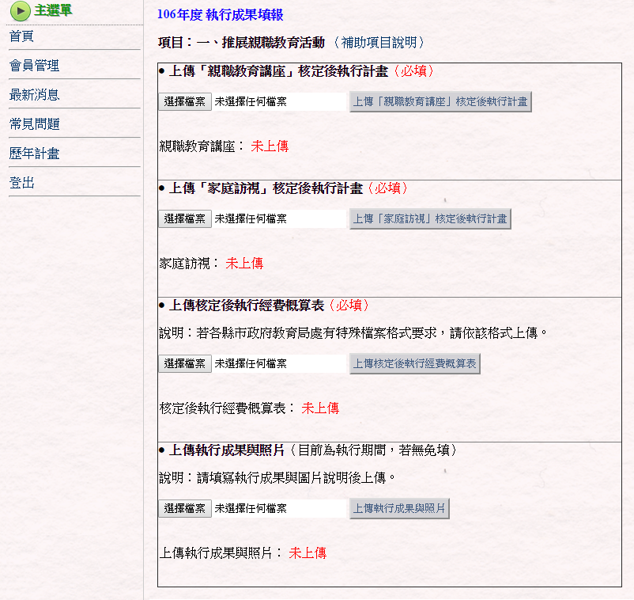
學校填報系統 (十七)：上傳檔案
上傳核定後執行計畫
上傳核定後執行經費概算表
上傳執行成果與照片

Slide 46
106年度教育優先區填報系統網站
使用手冊
學校版
教育局（處）版
教育部複審程序將另行召集會議說明。
106年度計畫手冊、操作手冊及相關表格於本計畫網站皆可下載最新檔案。

Slide 47
系統及線上填報問題反應及處理
使用【系統或操作問題反應】留言，將有專人回覆及處理。
搜尋【常見問題】，依分類項目尋求解方法。
寄電子郵件給專案小組
epa@mail.ntcu.edu.tw
jiang100@mail.ntcu.edu.tw
聯絡專案小組
04-22183328、04-22183329

Slide 48
106年度教育優先區 網路填報審查系統操作
簡報結束
敬請指教
106年度教育優先區計畫網路填報審查系統建置計畫

